Slide 1
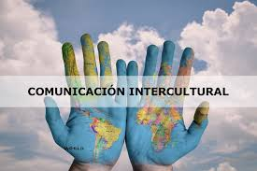

ALISHER NAVOIY NOMIDAGI
TOSHKENT DAVLAT O‘ZBEK TILI VA ADABIYOTI UNIVERSITETI
MADANIYATLARARO KOMMUNIKATSIYA
tanlov fani haqida
Ma’ruzachi: dotsent Shirinova Yekaterina Turakulovna

Slide 2
Fanga doir ADABIYOTLAR
Asosiy adabiyotlar:
Usmonova Sh., Rixsiyeva G. Madaniyatlararo muloqot: o‘quv qo‘llanma. – Toshkent, 2017. – 135 b.
Гузикова М. О.Основы теории межкультурной коммуникации: учебное пособие. – Екатеринбург: Изд‑во Урал.ун-та, 2015. – 124 с.
Садохин А. П. Введение в теорию межкультурной коммуникации /А. П. Садохин. – М.: Высш. шк., 2005. – 310 с.
Дополнительная литература:
Болдырев В.Е. Введение в теорию межкультурной коммуникации. Курс лекций. – М.: Русский язык, 2009. – 141 c.
Judith Martin, Thomas Nakayama Intercultural communication in contexts. 5th ed. – New York: McGraw-Hill, 2010. – 528 p.
Shirinova Yekaterina Turakulovna. (2023). Kommunikatsiyaning ijtimoiy va psixologik jihatlariga doir. Innovations in Technology and Science Education, 2 (7), 924–931. Retrieved from https://humoscience.com/index.php/itse/article/view/441
Ширинова Е.Т. «Некоторые соображения о коммуникации». Узбекистан: язык и культура. Вопросы прикладной филологии. 2023.1(5). – C 84–91.
Shirinova Y.T. Madaniyatlararo kommunikatsiya xususida // International conference dedicated to the role and importance of innovative education in the 21st century. 2022, September.

Slide 3

Madaniyalararo muloqot nazariyasi – bu madaniyatlararo muloqot jarayonini, uni amalga oshirish shartlari, mazkur jarayonda vujudga keladigan qiyinchiliklar va muloqotning muvaffaqiyatsizlik sabablarini tasvirlab beradigan fan demakdir. Mazkur fanda madaniyatlararo muloqot tushunchalari, madaniyatlararo muloqot nazariyasining asosiy xususiyatlari, fanlararo aloqalar, fanning kelib chiqish tarixi, madaniyatlararo kommunikatsiya yuzasidan egallangan bilimlarni qo‘llash sohalarini o‘rganiladi.

Slide 4
Fanning maqsad va vazifalari
Fanni o‘qitishdan maqsad – talabalarni ilmiy bilishning o‘ziga xos bir qismi bo‘lgan madaniyatlararo kommunikatsiyaning nazariy asoslari bilan tanishtirish, hozirgi globallashuv zamonida til o‘qitish jarayoniga ta’sir qiluvchi ekstralingvistik omillar bilan tanishtirish, mazkur omillarni hisobga olgan holda dars samaradorligini ta’minlashga o‘rgatish va madaniyatlararo muloqot malakasining nazariy va amaliy jihatlari bo‘yicha bilim berishdan iborat.

Slide 5
Fanning maqsad va vazifalari
Fanni o‘qitishning vazifasi – talabalarda madaniyatlararo kommunikatsiya bo‘yicha bilimlarni shakllantirish va mustahkamlash; talabalarda madaniyatlararo kommunikatsiya fanining obyekti, predmeti, maqsadi va vazifalari; madaniyatlararo kommunikatsiyaning boshqa fanlar bilan aloqasi; madaniyatlararo kommunikatsiya fanining amaliy ahamiyati; madaniyat tushunchasi; krossmadaniy (madaniyatlararo) tadqiqotlar; madaniyatlar tipologiyasi bo‘yicha boshlang‘ich bilimlarni shakllantirishdan iborat.

Slide 6
Fanda o‘tiladigan mavzularning rus tilidagi izohi
Тема лекций | Краткий обзор (ключевые слова)
Межкультурная коммуникация как теоретическая и практическая наука | Понятие межкультурная коммуникация. Становление межкультурной коммуникации как науки. Основные свойства межкультурной коммуникации как научного направления. Практическое значение учебной дисциплины межкультурная коммуникация. Объект, предмет, цель и задачи учебной дисциплины межкультурная коммуникация. Связь межкультурной коммуникации с другими отраслями науки. Межкультурная коммуникация и лингвистика. Межкультурная коммуникация и психология. Межкультурная коммуникация и риторика. Межкультурная коммуникация и психолингвистика.
Понятие культура. Понятие коммуникация | Понятие культура. Энкультурация и социолизация. Процесс аккультурации. Описание культуры. Кросс-культурные (межкультурные) исследования. Типология культур. Понятие коммуникация. Модели коммуникации. Эффективность коммуникации. Теория коммуникативной адаптации.
Психологические аспекты коммуникации | Личность. Концепция-Я. Идентичность. Виды идентичности. Социальный статус. Теория вежливости.
№ | Тема лекций | Краткий обзор (ключевые слова) | Часы
1 | Межкультурная коммуникация как теоретическая и практическая наука | Понятие межкультурная коммуникация. Становление межкультурной коммуникации как науки. Основные свойства межкультурной коммуникации как научного направления. Практическое значение учебной дисциплины межкультурная коммуникация. Объект, предмет, цель и задачи учебной дисциплины межкультурная коммуникация. Связь межкультурной коммуникации с другими отраслями науки. Межкультурная коммуникация и лингвистика. Межкультурная коммуникация и психология. Межкультурная коммуникация и риторика. Межкультурная коммуникация и психолингвистика. | 2
2 | Понятие культура. Понятие коммуникация | Понятие культура. Энкультурация и социолизация. Процесс аккультурации. Описание культуры. Кросс-культурные (межкультурные) исследования. Типология культур. Понятие коммуникация. Модели коммуникации. Эффективность коммуникации. Теория коммуникативной адаптации. | 2
3 | Психологические аспекты коммуникации | Личность. Концепция-Я. Идентичность. Виды идентичности. Социальный статус. Теория вежливости. | 2
4 | Язык, идентичность и межкультурная коммуникация Межкультурная коммуникация и лингвистическая прагматика | Язык, идентичность и межкультурная коммуникация. Язык и личность. Язык и культура. Межкультурная коммуникация и лингвистическая прагматика Прагматика как раздел семиотики. Вопросы прагматики в межкультурной коммуникации. Лингвопрагматика. Принципы кооперации (сотрудничества). Максимы Грайса. Теория речевых актов. | 2
5 | Некоторые специфические аспекты межкультурной коммуникации. | Некоторые специфические аспекты межкультурной коммуникации. Вербальный канал межкультурной коммуникации. Паралингвистический канал общения. Фатическая коммуникация – особая форма вербальной коммуникации. Факторы успеха фатической коммуникации. Способы общения. Выбор языка общения. Межкультурная коммуникация и перевод. Невербальные каналы коммуникации. Проксемика и такесика. | 2
6 | Стереотипы в межкультурной коммуникации. Межкультурная коммуникация и межкультурный конфликт. Организация уроков в межкультурных классах. | Понятие стериотип. Атрибуция. Механизмы формирования стереотипов. Роль стереотипов в межкультурной коммуникации. Контроль над стериотипами. Гендерные особенности межкультурной коммуникации. Возрастные особенности межкультурной коммуникации. Межкультурные барьеры. Межкультурная коммуникация и межкультурный конфликт. Культурный и языковой шок. Стратегии преодоления межкультурных конфликтов. | 2
 |  | Итого: | 12 ч.

Slide 7
Тема лекций | Краткий обзор (ключевые слова)
Язык, идентичность и межкультурная коммуникация Межкультурная коммуникация и лингвистическая прагматика | Язык, идентичность и межкультурная коммуникация. Язык и личность. Язык и культура. Межкультурная коммуникация и лингвистическая прагматика Прагматика как раздел семиотики. Вопросы прагматики в межкультурной коммуникации. Лингвопрагматика. Принципы кооперации (сотрудничества). Максимы Грайса. Теория речевых актов.
Некоторые специфические аспекты межкультурной коммуникации. | Некоторые специфические аспекты межкультурной коммуникации. Вербальный канал межкультурной коммуникации. Паралингвистический канал общения. Фатическая коммуникация – особая форма вербальной коммуникации. Факторы успеха фатической коммуникации. Способы общения. Выбор языка общения. Межкультурная коммуникация и перевод. Невербальные каналы коммуникации. Проксемика и такесика.
Стереотипы в межкультурной коммуникации. Межкультурная коммуникация и межкультурный конфликт. Организация уроков в межкультурных классах. | Понятие стериотип. Атрибуция. Механизмы формирования стереотипов. Роль стереотипов в межкультурной коммуникации. Контроль над стериотипами. Гендерные особенности межкультурной коммуникации. Возрастные особенности межкультурной коммуникации. Межкультурные барьеры. Межкультурная коммуникация и межкультурный конфликт. Культурный и языковой шок. Стратегии преодоления межкультурных конфликтов.
№ | Тема лекций | Краткий обзор (ключевые слова) | Часы
1 | Межкультурная коммуникация как теоретическая и практическая наука | Понятие межкультурная коммуникация. Становление межкультурной коммуникации как науки. Основные свойства межкультурной коммуникации как научного направления. Практическое значение учебной дисциплины межкультурная коммуникация. Объект, предмет, цель и задачи учебной дисциплины межкультурная коммуникация. Связь межкультурной коммуникации с другими отраслями науки. Межкультурная коммуникация и лингвистика. Межкультурная коммуникация и психология. Межкультурная коммуникация и риторика. Межкультурная коммуникация и психолингвистика. | 2
2 | Понятие культура. Понятие коммуникация | Понятие культура. Энкультурация и социолизация. Процесс аккультурации. Описание культуры. Кросс-культурные (межкультурные) исследования. Типология культур. Понятие коммуникация. Модели коммуникации. Эффективность коммуникации. Теория коммуникативной адаптации. | 2
3 | Психологические аспекты коммуникации | Личность. Концепция-Я. Идентичность. Виды идентичности. Социальный статус. Теория вежливости. | 2
4 | Язык, идентичность и межкультурная коммуникация Межкультурная коммуникация и лингвистическая прагматика | Язык, идентичность и межкультурная коммуникация. Язык и личность. Язык и культура. Межкультурная коммуникация и лингвистическая прагматика Прагматика как раздел семиотики. Вопросы прагматики в межкультурной коммуникации. Лингвопрагматика. Принципы кооперации (сотрудничества). Максимы Грайса. Теория речевых актов. | 2
5 | Некоторые специфические аспекты межкультурной коммуникации. | Некоторые специфические аспекты межкультурной коммуникации. Вербальный канал межкультурной коммуникации. Паралингвистический канал общения. Фатическая коммуникация – особая форма вербальной коммуникации. Факторы успеха фатической коммуникации. Способы общения. Выбор языка общения. Межкультурная коммуникация и перевод. Невербальные каналы коммуникации. Проксемика и такесика. | 2
6 | Стереотипы в межкультурной коммуникации. Межкультурная коммуникация и межкультурный конфликт. Организация уроков в межкультурных классах. | Понятие стериотип. Атрибуция. Механизмы формирования стереотипов. Роль стереотипов в межкультурной коммуникации. Контроль над стериотипами. Гендерные особенности межкультурной коммуникации. Возрастные особенности межкультурной коммуникации. Межкультурные барьеры. Межкультурная коммуникация и межкультурный конфликт. Культурный и языковой шок. Стратегии преодоления межкультурных конфликтов. | 2
 |  | Итого: | 12 ч.

Slide 8
Fanda quyidagi masalalar o‘rganiladi:
1.Madaniyat tushunchasi
2. Enkulturatsiya va sotsializatsiya (ijtimoiylashuv)
3. Akkulturatsiya jarayoni
4. Madaniyatlar tipologiyasi

Slide 9
Fanda quyidagi masalalar o‘rganiladi:
5. Shaxsiyat. O‘zlik tushunchasi. Mansublik.
6. Mansublikning turlari
7. Ijtimoiy rol
8. Xushmuomalalik nazariyasi

Slide 10
Fanda quyidagi masalalar o‘rganiladi:
9.Semiotika. Pragmatika. Lingvopragmatika
10. Hamkorlik tamoyili. P.Grays maksimalari. Dj.Lich maksimalari
11. Nutqiy aktlar nazariyasi

Slide 11
Fanda quyidagi masalalar o‘rganiladi:
12. Madaniyatlararo to‘siqlar va ularning turlari
13. Madaniyatlararo to‘qnashuvlar va ularning yuzaga kelish sabablari

Slide 12
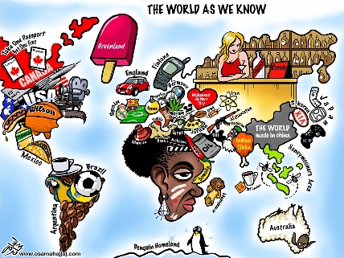


Fanda quyidagi masalalar o‘rganiladi:
14. STERIOTIP NIMA?
15. STERIOTIP TURLARI
16. STERIOTIPLARNING MULOQOTGA TA’SIRI.

Slide 13
Fanda quyidagi masalalar o‘rganiladi:
17. Madaniy shok va uning shakllari
18. Madaniy shok rivojlanishining mexanizmlari
19. Madaniy shokka ta’sir ko‘rsatuvchi omillar
20. Lisoniy shok yoki aldoqchi so‘zlar

Slide 14
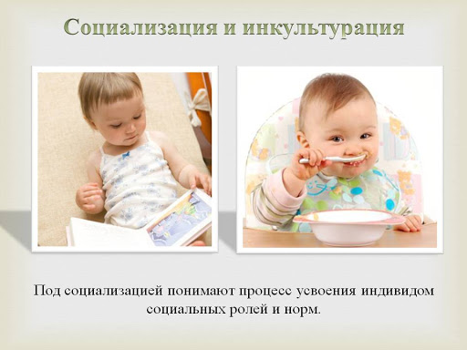
enkulturatsiya va ijtimoiylashuv
AYRIM MA’LUMOTLARDAN NAMUNALAR
Inson tomonidan madaniyatning o‘zlashtirilishi enkultura yoki inkultura (madaniyatga kirish) deyiladi.
Madaniyat ontogenez (individual rivojlanish) jarayonida o‘zlashtiriladi.
Ontogenez – individual organizmni rivojlantirish jarayonidir. Bu jarayon bir-biriga bog‘langan, ajralmas qismlarga bo‘linadi: enkulturatsiya va ijtimoiylashuv.

Slide 15
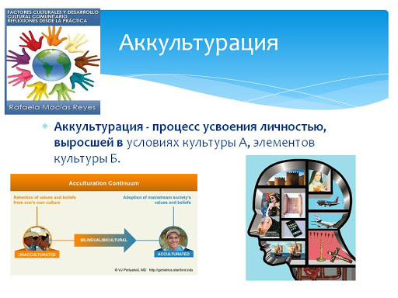
Akkulturatsiya jarayoni
Insonning yoki guruhning yangi madaniyatga moslashishi – akkulturatsiya jarayonidir

Slide 16
Akkulturatsiya jarayoni
Avvalo, akkukturatsiya va enkulturatsiya (inkulturatsiya) tushunchalarini bir- birdan farqlash kerak.
Enkulturatsiya atamasi birlamchi madaniy me`yorlarga ega bo‘lishni anglatadi.
Akkulturatsiya insonning madaniy me`yorlarini o‘zgartirishning ikkilamchi jarayonlari

Slide 17


Enkulturatsiya va akkulturatsiyaning farqlari
Enkulturatsiya jarayonini barcha insonlar hayot davomida boshdan kechiradi
Akkulturatsiya ayrim insonlargina ushbu jarayonga duch keladi

Slide 18

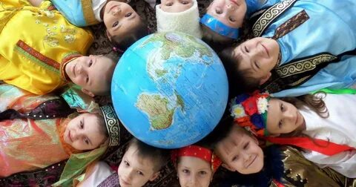
Madaniyatlararo kommunikatsiya fanini tanlang va dunyo ahli bilan muloqotga kirishish sirlari, strategiya va taktikalarini egallang!

Slide 19

E’TIBORINGIZ UCHUN RAHMAT!
Спасибо за внимание!
Thank you for your attention!

